Slide 1
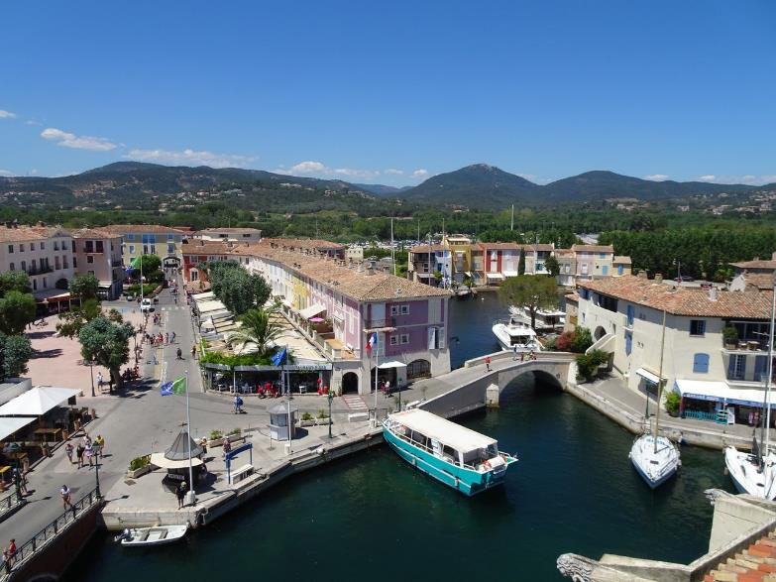
Lorient Vous Propose La Commune De Port Grimaud
Commune De Port Grimaud

Slide 2
Grimaud est une commune française située dans le département du Var, en région Provence-Alpes-Côte d'Azur. Sur la commune de Grimaud, se trouve la cité lacustre de Port Grimaud, construite à partir de 1966.

Slide 3
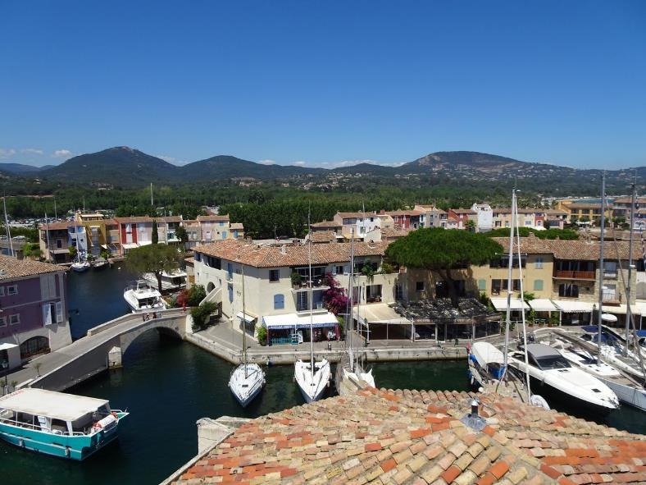
Vue depuis le clocher de l'église Saint-François d'Assis

Slide 4
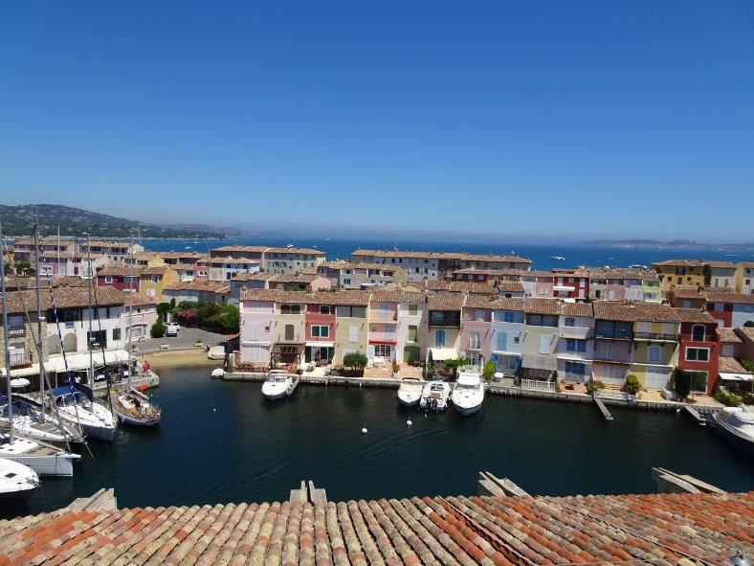
Vue depuis le clocher de l'église Saint-François d'Assise

Slide 5
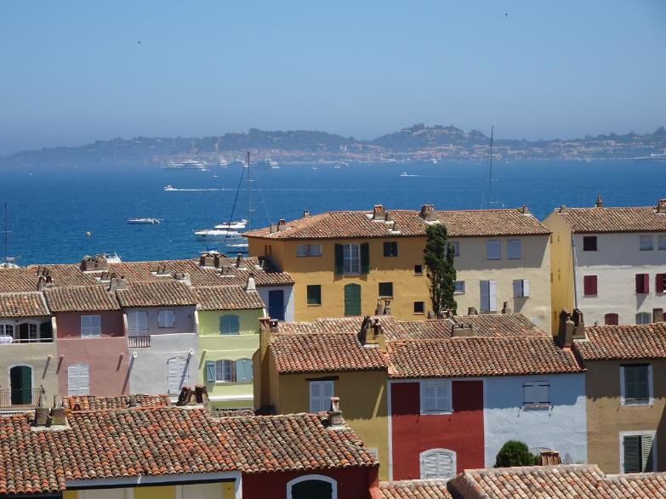
Vue depuis le clocher de l'église Saint-François d'Assise

Slide 6
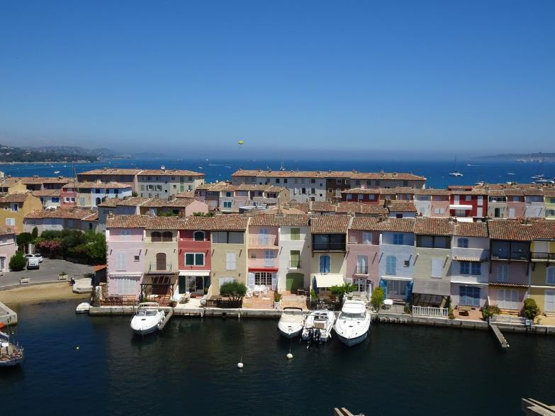
Vue depuis le clocher de l'église Saint-François d'Assise

Slide 7
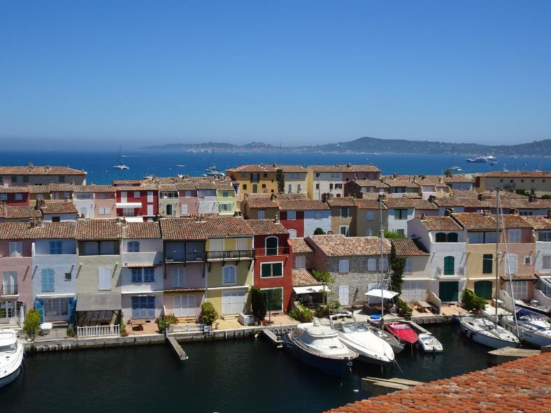
Vue depuis le clocher de l'église Saint-François d'Assise

Slide 8
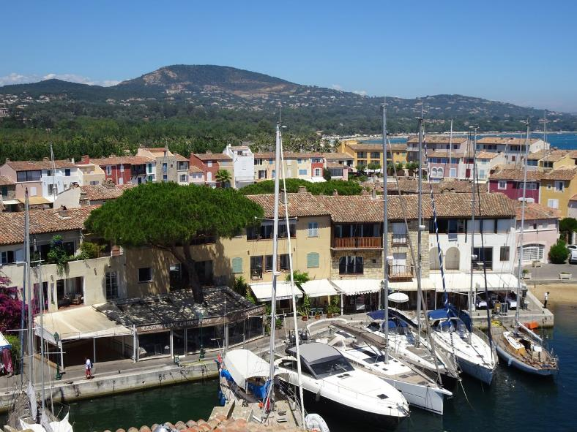
Vue depuis le clocher de l'église Saint-François d'Assise

Slide 9
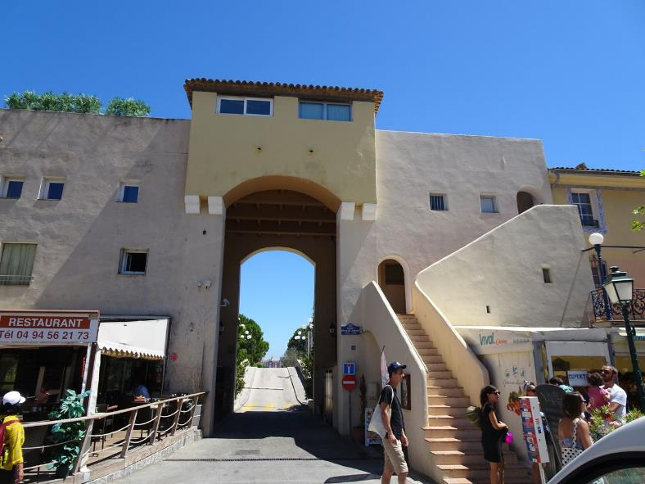
"Place François Spoerry", évocatrice de l'architecture fortifiée

Slide 10
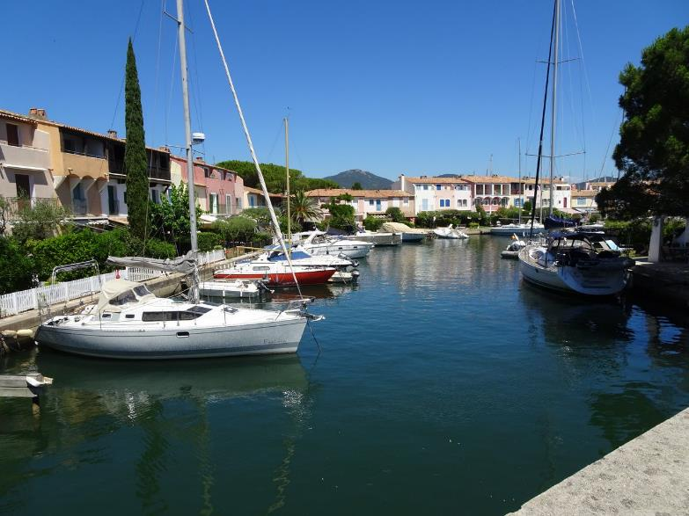
Barques paisiblement amarrées

Slide 11
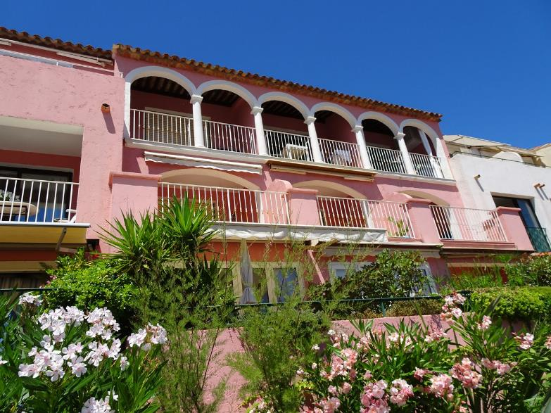
Immeuble aux arcades "vénitiennes"

Slide 12
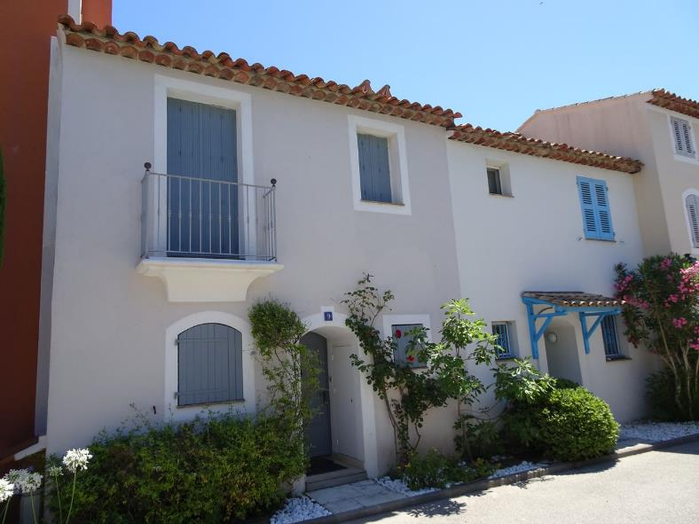
Petites maisons de style provençal

Slide 13
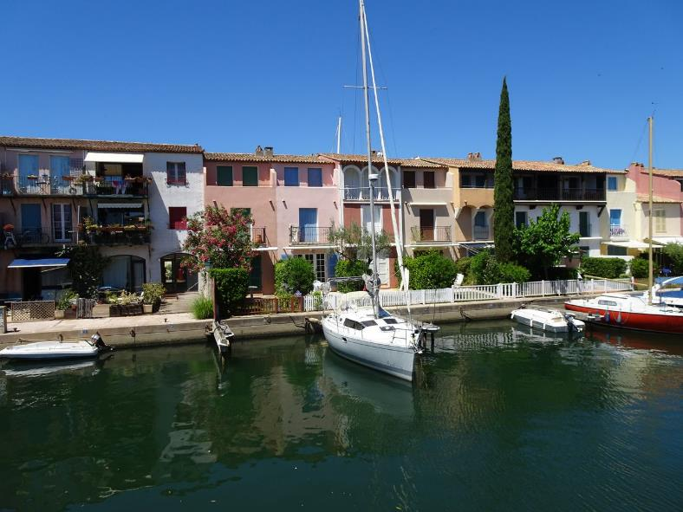
Terre et Eau s'interpénètrent

Slide 14
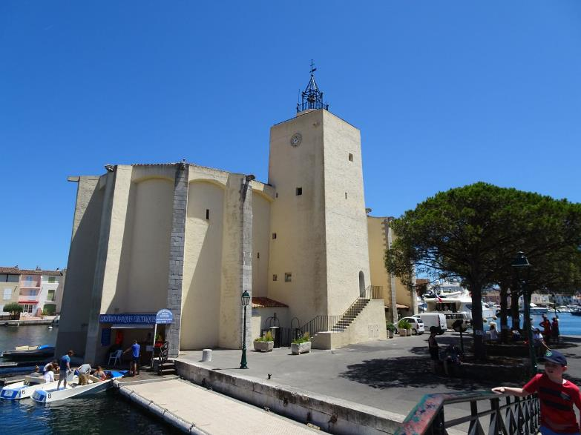
Vue de l'église et de la place

Slide 15
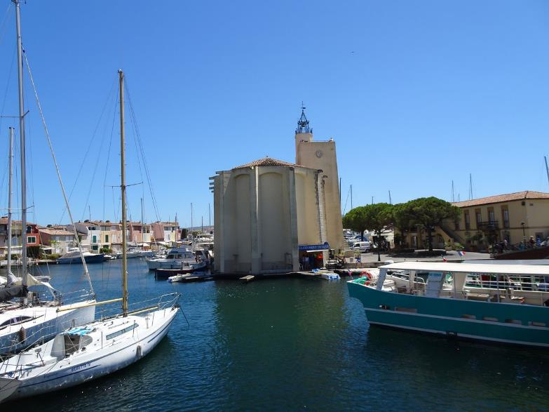
Vue de l'église entourée d'eau

Slide 16


Slide 17
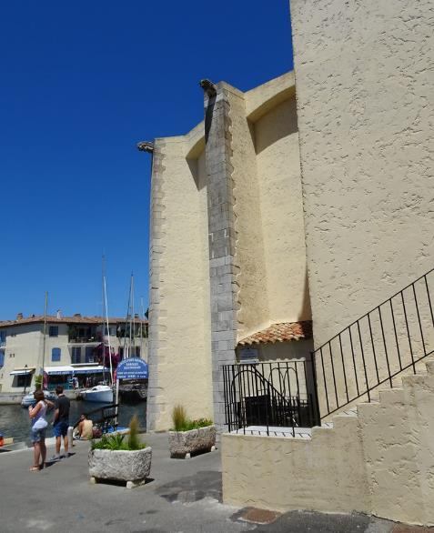
Vue sur les arcatures de l'église

Slide 18
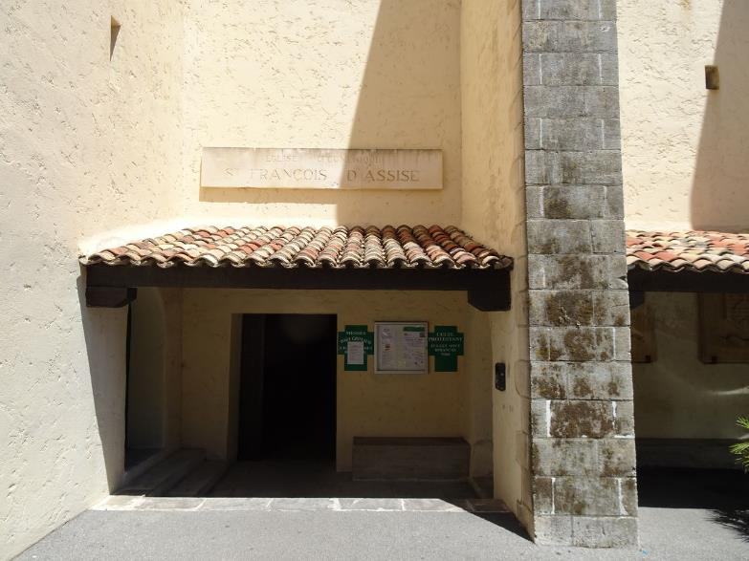
Entrée de l'église pourvue d'un auvent

Slide 19
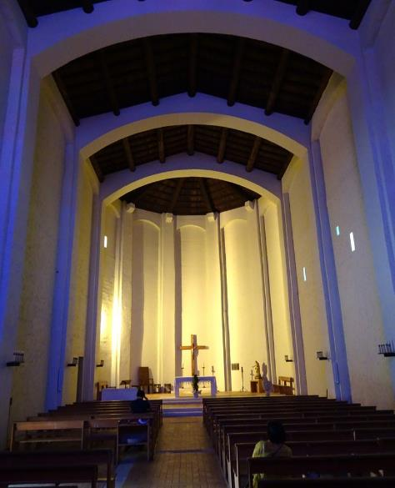
Nef de l'église. On remarquera une réverbération bleutée, qui vient sans doute des vitraux de Vasarely !

Slide 20

Vitraux de Vasarely. Soit dit en passant, un petit chef d'oeuvre !

Slide 21

L'église est oecuménique. On y célèbre donc des messes et des cultes...

Slide 22
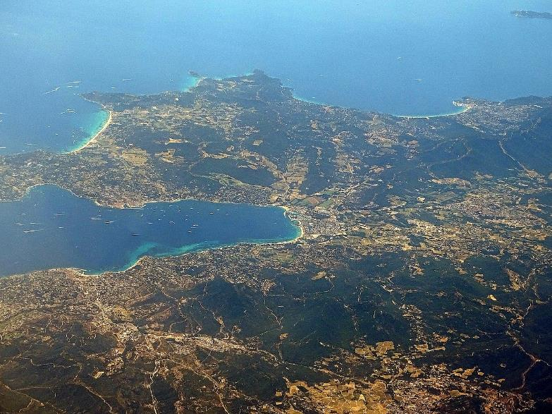
Port Grimaud.

Slide 23
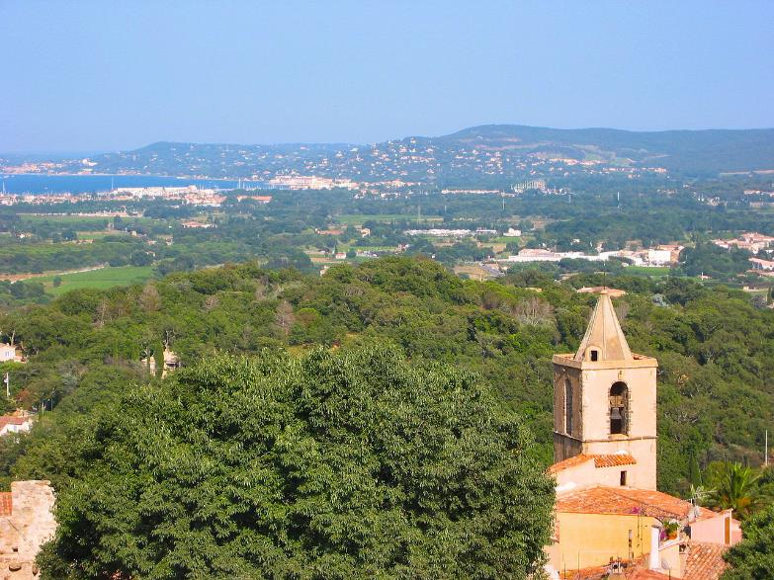
Vue générale depuis le village historique de Grimaud.

Slide 24

Aérospatiale AS 355N Ecureuil 218.

Slide 25
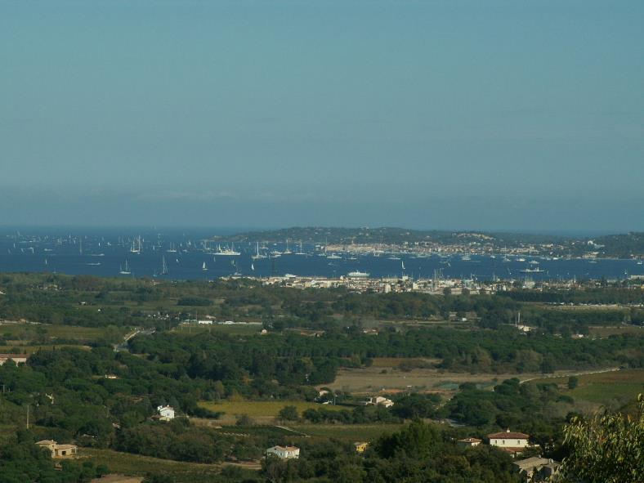
Vue aérienne de Port Grimaud (au centre) et de Saint-Tropez (au loin).

Slide 26
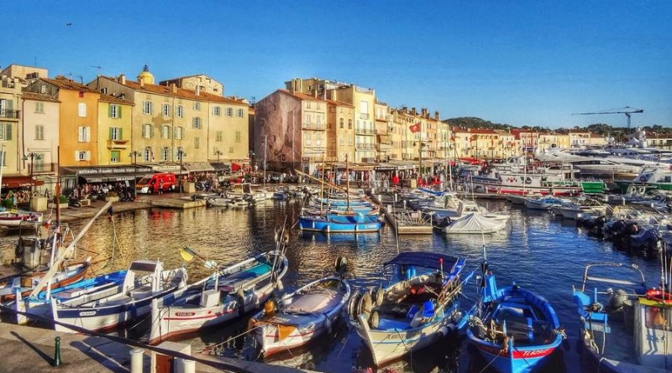
Le village Grimaud et le Port Grimaud

Slide 27
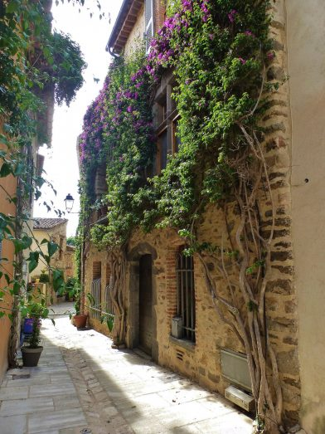


Slide 28
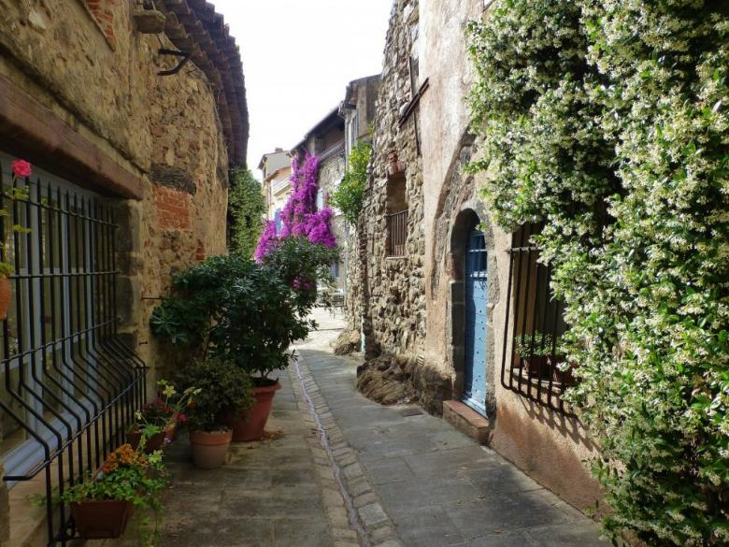

Slide 29


Slide 30


Slide 31
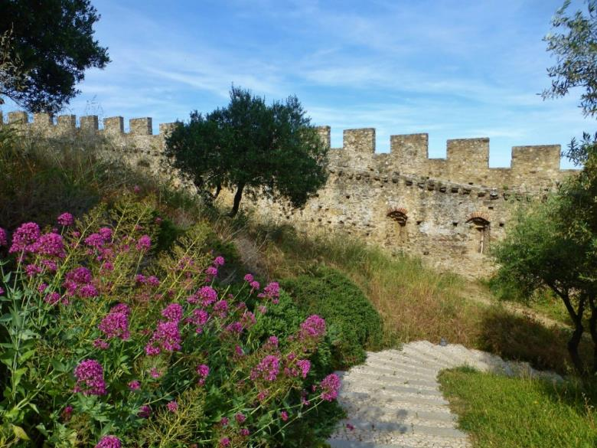

Slide 32
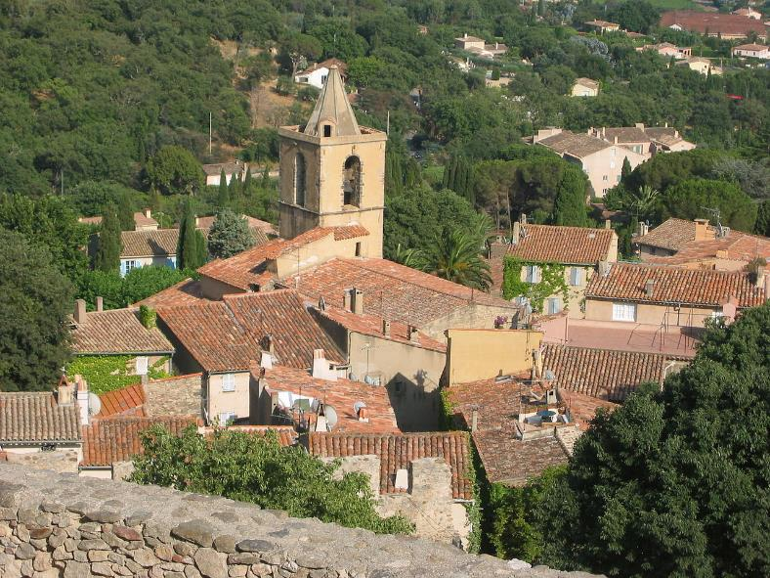
Lorient Vous A Proposé La Commune De Port Grimaud
Les Images Et Le Son Du Net
Daniel

